Slide 1
Nadenken over de toekomst
Een interactieve middag over zingeving
Femja Wind, Geestelijk verzorger
Sjoerd van Haaren, Geestelijk verzorger i.o.
11 maart 2026

Slide 2
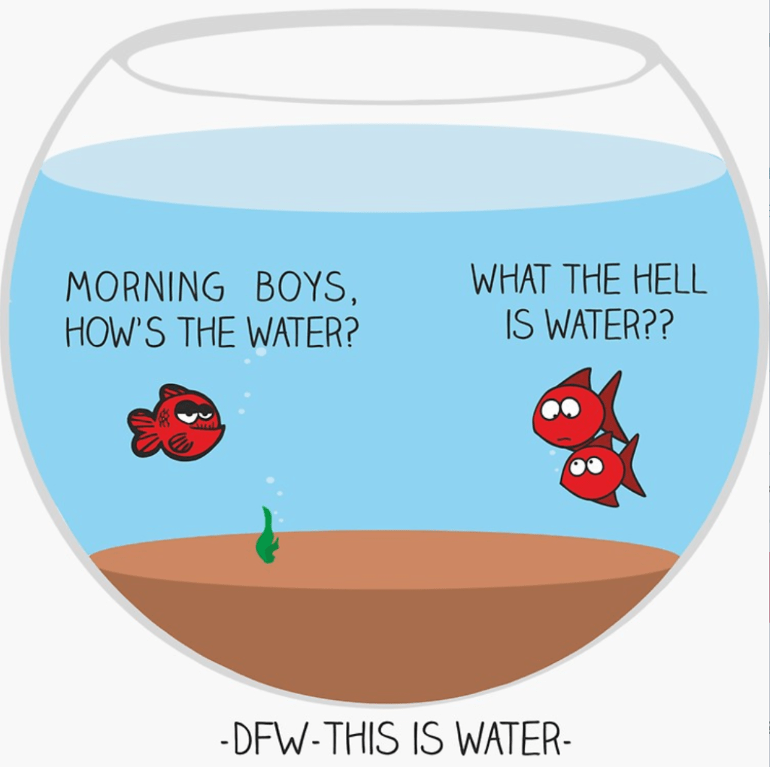
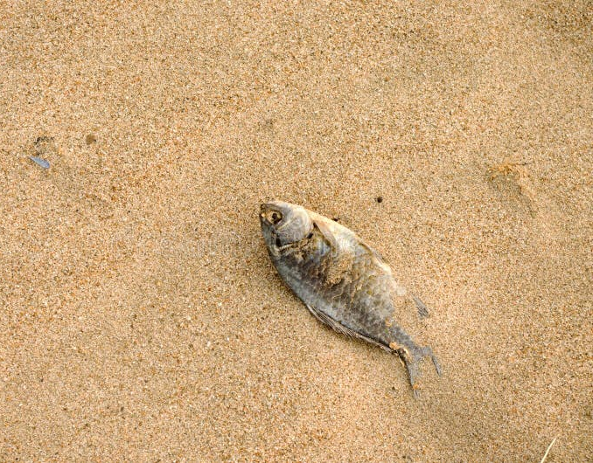
Zingeving
Bij ingrijpende gebeurtenissen komen zingevingsvragen naar de oppervlakte.

Slide 3
Life events
Wanneer je geconfronteerd wordt met ziekte, verlies, kwetsbaarheid of de dood, betekent dit veel voor je.
Dit kan invloed hebben op:
hoe je naar jezelf en je leven kijkt,
hoe je je gedraagt,
hoe je de balans van het leven opmaakt en dat wat van waarde is herwaardeert.

Slide 4
U(w partner) krijgt de diagnose Parkinson…
Welke vragen en emoties riep dat bij u op?

Slide 5
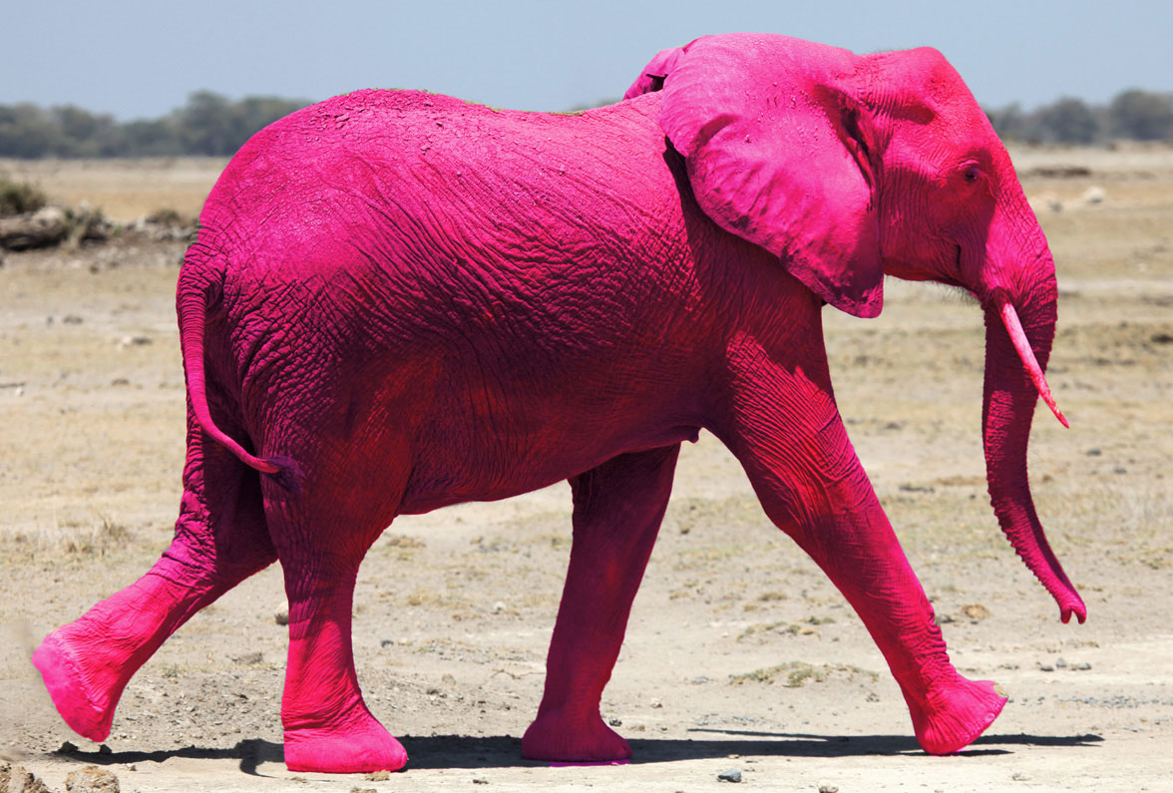
Trage vragen
“Ik heb niemand meer…”
“Je hebt niks meer aan mij….”
“Oh, ben ik toch weer wakker geworden..”
“Als dit niet over gaat, dan hoeft het voor mij niet meer…”
“Waarom moet mij dit overkomen?”
“Waar heb ik dit aan verdiend?”

Slide 6
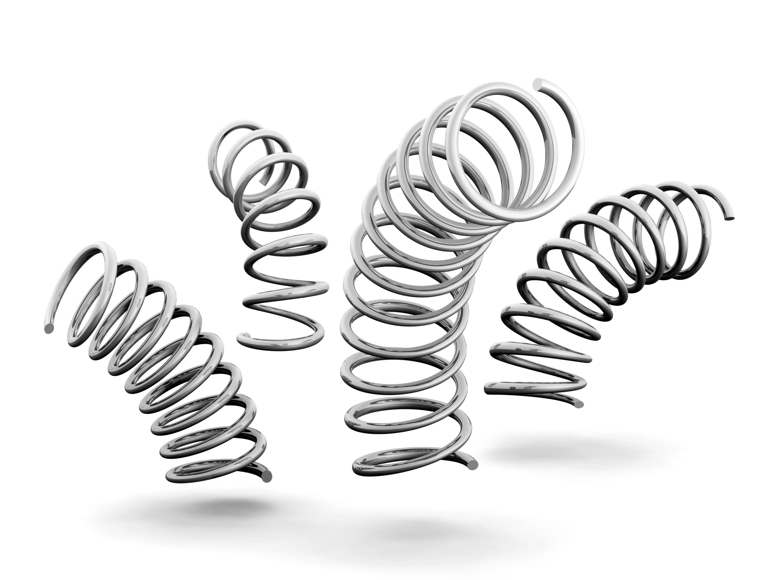
Rouwen om levend verlies
Gericht op
verlies/
verandering/
beperking
Vrees
Stilstaan/terugkijken
Kwetsbaarheid
Wat kan niet (meer)?
Gericht op aanpassing/ verbetering/
herstel
Hoop
Vooruitkijken
Kracht
Wat kan (nog) wel?

Slide 7
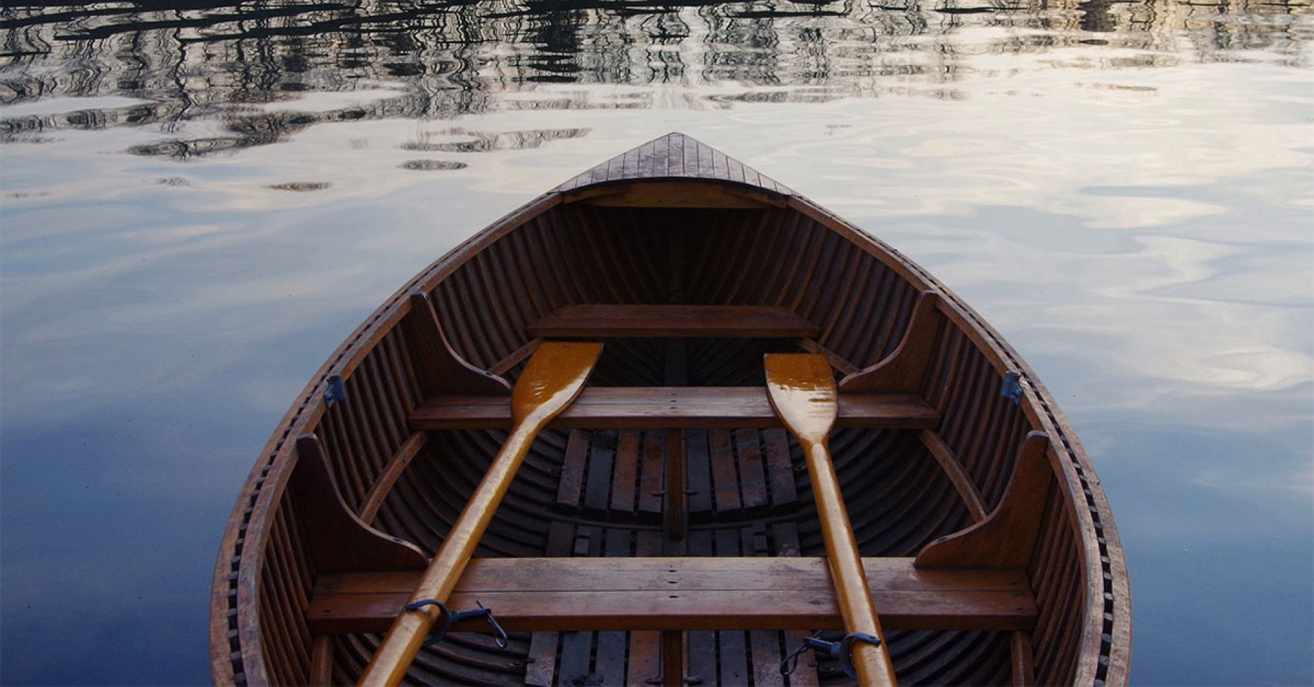

Slide 8
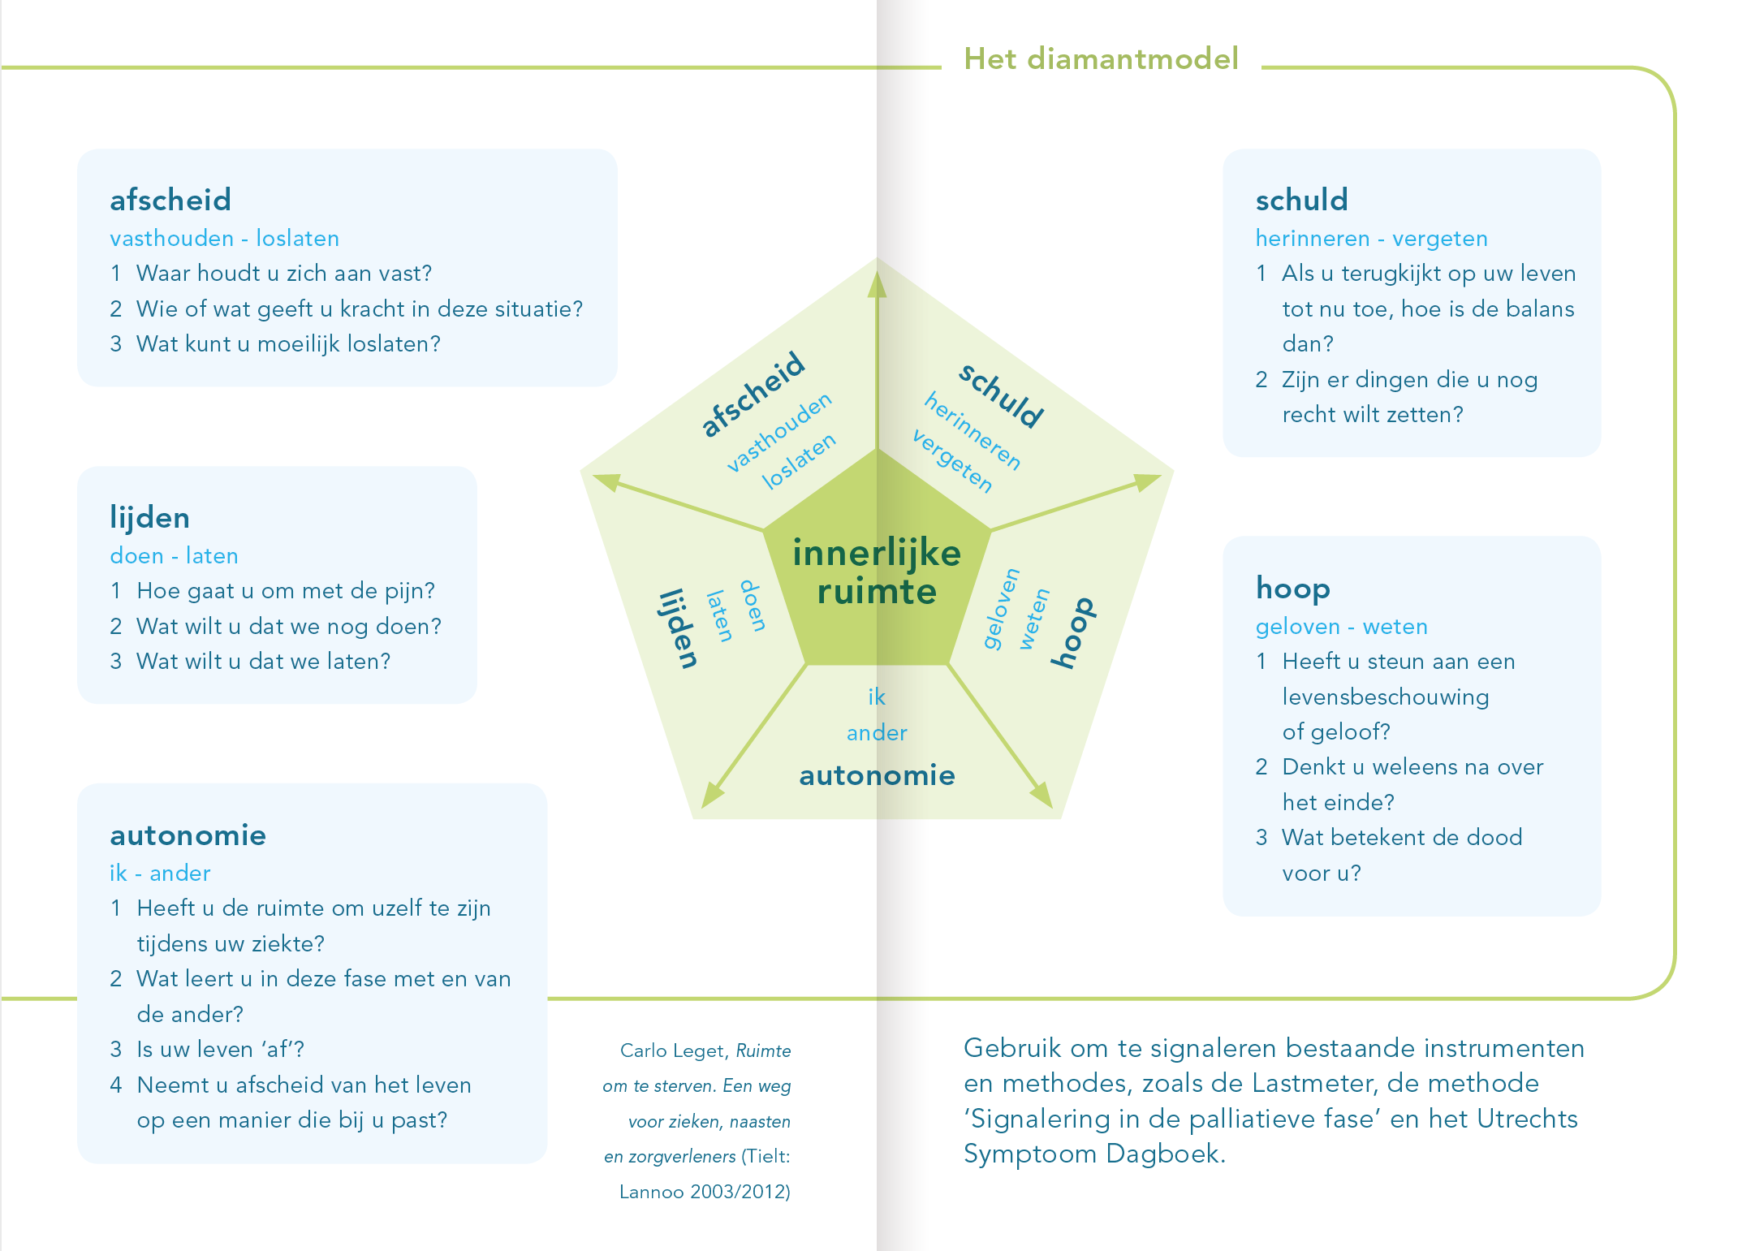

Slide 9
Innerlijke ruimte
Soms verschil tussen onze 'binnenwereld' en 'buitenwereld'
Parkinson roept veel vragen en emoties op
→ Soms vult één zorg je hele hoofd
Innerlijke ruimte =
in alle vrijheid en rust kunnen kijken naar emoties en gedachten
Delen helpt → Zorgen worden lichter als je ze uitspreekt
Oók voor naasten is innerlijke ruimte cruciaal
Waarom belangrijk?
  Beter nadenken over je keuzes
  Gevoelens overspoelen je minder
  Perspectief zien: wat is er wél mogelijk?
  Wat geeft mij, ondanks alles, af en toe wat ruimte
  van binnen?

Slide 10
Domein I: Ik-Ander
Autonomie = zelf keuzes kunnen maken over je leven
Spanningen ontstaan vaak tussen:
  Je eigen behoeften
  Wensen van anderen
Belangrijk bij Parkinson:
  Je ziekte raakt niet alleen jou, maar ook je naasten
  Hoe houden we samen balans tussen wat ík nodig heb en wat goed is voor ons?
  Spanning erkennen, samen praten, vergroot innerlijke ruimte

Slide 11
Domein II: Doen-Laten
Nu: ‘Doen’ en ingrijpen kost energie
(fysiotherapie, medicatie, behandelingen)
Toekomst: wat wil je medisch gezien wél en wat je wil je pertinent niet?
Wanneer is ‘laten’ de beste zorg?
Wanneer is ingrijpen helpend, en wanneer wordt de prijs te hoog?
Wat levert het me op, en wat kost het?

Slide 12
Domein III: Vasthouden-Loslaten
Parkinson gaat vaak gepaard met vele kleine verliezen
Onder elk vasthouden ligt liefde
Wat wil je koste wat het kost vasthouden?
(hobby's, activiteiten, wat blijf je zelf doen?)
Welke delen van je oude identiteit laat je los?
Waarin vraag je om hulp?
Wat ligt er nog binnen m’n controle?
Wat wil ik absoluut vasthouden?
En wat mag of moet ik loslaten?

Slide 13
Schenk me de kalmte om te aanvaarden
wat ik niet kan veranderen,
moed om te veranderen wat ik kan veranderen,
en wijsheid om tussen deze twee onderscheid te maken.
- Reinold Niebuhr

Slide 14
Domein IV: Herinneren-Vergeten
Mooie herinneringen geven kracht
Terugkijken kan ook pijn doen, confronteren
Schaamte en schuld = menselijk.
Elk levensverhaal heeft barstjes.
Welke delen van mijn levensverhaal koester ik?
En hoe ga ik om met dat wat nog pijn doet?

Slide 15
Domein V: Geloven versus weten
Parkinson betekent onzekerheid over de toekomst
Wat geeft steun?
Geloof of spiritualiteit?
Of juist zingeving in het leven hier-en-nu
(bijvoorbeeld kinderen, familie, natuur, hobby’s)?
Wat geeft mij houvast op de zware momenten?

Slide 16
Pauze

Slide 17
Gespreksvragen
Wat is bij u de olifant in de kamer? Waar praat u het liefst níét over?
Wat is er nodig om toch wat ruimte te maken?

Slide 18

Doorpraten?
Kijk op www.gvthuis.nl
of vraag naar de geestelijk verzorger op uw afdeling.
Vraag ernaar op uw afdeling

Slide 19
Men moet de dingen de eigen stille
ongestoorde ontwikkeling laten,
dat diep van binnen komt
en door niets gedwongen of versneld kan worden.
Alles in het leven is groei en vormt zich,
rijpt, zoals de boom die zijn sapstroom niet stuwt,
die rustig in de lentestormen staat
zonder de angst dat er straks geen zomer zal komen.
Die zomer komt toch!
Maar slechts voor de geduldigen
die leven alsof de eeuwigheid voor hen ligt,
zorgeloos, stil en wijds…
Men moet geduld hebben
met onopgeloste zaken in het hart
en proberen de vragen zelf lief te hebben,
als gesloten kamers en als boeken
die in een zeer vreemde taal geschreven zijn.
Het gaat er om alles te leven.
Als je de vragen leeft,
leef je misschien langzaam maar zeker
zonder het te merken
op een goede dag het antwoord in.
Reiner Maria Rilke

Slide 20
Dank voor uw aandacht!

